Slide 1

微博系统开发小组
小组成员：
刘朱石强（组长1125113029）
杜军动 （1125113005）
张柏荣 (1125113045)
张玉林 (1125116038)
开发进度汇报: 5-6周

Slide 2
任务完成列表
可行性研究报告
需求分析报告
前后台分工明确化
开发环境搭建完毕
前台代码开始写（原型开发，界面->数据库->后台）
前台首页基本完成

Slide 3
可行性分析
经济可行性：本系统的开发使用的经费较少，有足够的资源可供利用。
技术可行性：使用html+CSS+javascript+php，数据库使用mysql，可以完成布局以及功能的实现。
操作可行性：在系统的开发过程中科学的分配时间和资源，保证开发的进度，保持系统开发的连贯性。在有良好的技术为基础、经济方面没有任何负担、操作上有所支持的前提下，此系统的开发具有投入少、见效快、周期短、易操作、简单易懂的特点，此系统的开发是完全可行的。

Slide 4
可行性分析
其他方面可行性：对本系统的基本功能比较了解，而且使用了一个基本的模板，我们是二次开发，对前面功能的实现以及部分改进和借鉴。

Slide 5
需求分析
明确项目的基本功能以及要求，能够实现以下基本功能：
账号管理
微博状态管理
关注管理
微博界面管理
信息统计管理
意见反馈管理

Slide 6
需求分析
性 能：采用成熟的lamp开发组合，能够实现快速响应。
健壮性：通过适当的负载均衡和服务器、数据库配置完全可以在高并发下良好运行，并且具有很好的扩展性。
安全性：保护用户隐私，用户信息加密，防SQL注入，防XSS攻击。

Slide 7
文档编写
文档编写原则：采用统一的文档编写要求，每个文档的编写都有一位主要的负责人。
文档编写分工：
杜军动：用户手册，项目开发计划，项目开发进度月报
刘朱石强：可行性研究报告，需求说明书，项目开发总结报告
张柏荣：数据库设计说明书，概要设计说明书，详细设计说明书
张玉林：测试计划 ，测试分析报告，模块开发卷宗

Slide 8
前台分工
明确每个人个前台页面布局，并且开始设计主要的布局。
开始查阅相关效果的书籍以及代码编写。
已经开始编写部分页面的静态页面代码，特效以及动态交互在静态页面编写完后统一编写。

Slide 9
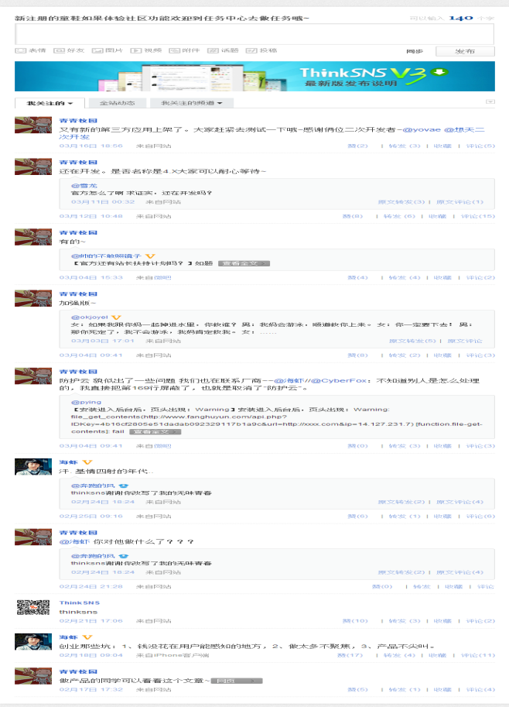
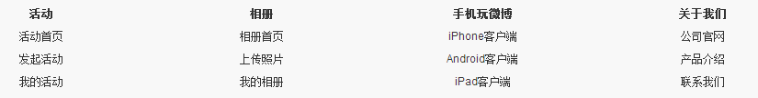
前台分工
刘朱石强：主页
杜军动：底部链接

Slide 10
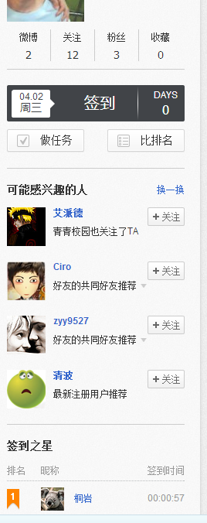
前台分工
张柏荣：菜单链接
张玉林：右部应用

Slide 11
分工说明
目前所有样式的排版参考thinksns，具体编码时根据情况选择需要和不需要的功能，以及部分功能的改进和增添。
所有的前台分工以及文档编写都是有专门的负责人，负责统一整理，最后统一修改和提交。
杜军动、张柏荣、张玉林负责前台，刘朱石强负责后台和数据库以及前台首页。

Slide 12
下阶段任务列表
前台继续开发
前台静态页添加JS效果
概要设计说明书
设计和界面问题反馈
……

